Slide 1
Aplikasi Prediksi Penjualan Gitar Menggunakan Algoritma Naïve Bayes

Slide 2
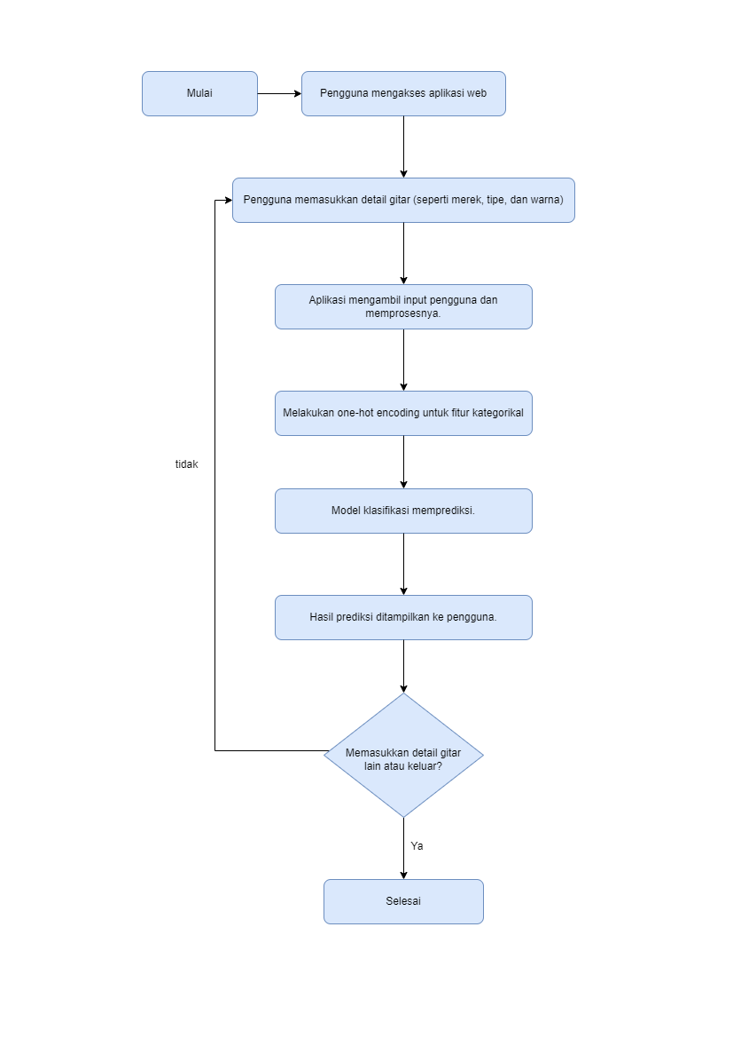
Flow Aplikasi

Slide 3
Keuntungan dari aplikasi
Pemahaman pasar yang lebih baik
Optimalisasi stok barang
Penyesuaian Harga
Strategi Pemasaran yang lebih efektif

